Slide 1
动态规划的模型构建
及其一般优化方法
长沙市雅礼中学 朱全民

Slide 2
NOIP的动态规划试题
加分二叉树(2003)—树型动态规划
合唱队形(2004)—线型动态规划
青蛙过河(2005)—线型动态规划
能量项链(2006)—合并类型动态规划
金明的预算方案(2006)—资源类型动态规划
矩阵取数游戏(2007)—规则类型动态规划
传纸条(2008)—规则类型动态规划
星球贸易(2009) )—线型动态规划
乌龟棋(2010) )—线型动态规划

Slide 3
引例：数字三角形
如图所示的数字三角形中
从第一行的数字出发
每次向左下或右下走一格，直到最后一行
要求沿途数字之和最大
1
3 2
4 10 1
4 3 2 20

Slide 4
动态规划的基本概念
阶段：把问题分成几个相互联系的有顺序的几个环节，这些环节即称为阶段。
状态：某一阶段的出发位置称为状态。通常一个阶段包含若干状态。
决策：从某阶段的一个状态演变到下一个阶段某状态的选择。
策略：由开始到终点的全过程中，由每段决策组成的决策序列称为全过程策略，简称策略。

Slide 5
动态规划的基本概念
状态转移方程：前一阶段的终点就是后一阶段的起点，前一阶段的决策选择导出了后一阶段的状态，这种关系描述了由k阶段到k+1阶段状态的演变规律，称为状态转移方程。
目标函数与最优化概念：目标函数是衡量多阶段决策过程优劣的准则。最优化概念是在一定条件下找到一个途径，经过按题目具体性质所确定的运算以后，使全过程的总效益达到最优。

Slide 6
最优化原理
一个最优化策略具有这样的性质，不论过去状态和决策如何，对前面的决策所形成的状态而言，余下的诸决策必须构成最优策略。
简而言之，一个最优化策略的子策略总是最优的。
最优化原理是动态规划的基础，任何问题，如果失去了最优化原理的支持，就不可能用动态规划方法计算。

Slide 7
无后效性
“过去的步骤只能通过当前状态影响未来的发展，当前的状态是历史的总结”。这条特征说明动态规划只适用于解决当前决策与过去状态无关的问题。状态，出现在策略任何一个位置，它的地位相同，都可实施同样策略，这就是无后效性的内涵。
举例
最短路（不带负权边，带负权边）

Slide 8
动态规划的解题步骤
划分阶段：注意阶段一定要是有序的或者是可排序的，否则问题就无法求解。
选择状态：状态的选择要满足无后效性。
确定决策：决策决定着状态的转移，状态转移就是根据上一阶段的状态和决策来导出本阶段的状态。
写出状态转移方程（包括边界条件和取值范围）：根据问题的性质（求最大/最小），用数学方程描述状态转移的方法和过程

Slide 9
编程实现？
循环
  For i …
  For j …
  (dummy)
递归
  Solve(i,j)
  If solved f[i][j] return f[i][j]
  (dummy)

Slide 10
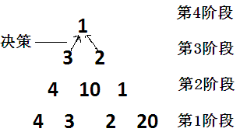
数字三角形求解
状态：f(i,j)表示走到第i行j列获得的最大值
状态转移方程:
f(i,j)=max{f(i-1,j),f(i-1,j+1)}+a[i,j]
初始：f(0,0)=0

Slide 11
问题1：求最短距离（1）
某人要从S₁前往S_{N}，其中S_{i}至S_{i+1}有若干种行进方式（步行，自行车，公交车，越野车，etc），分别要花费一定的时间
问最快到达的时间是多少？

Slide 12
分析
划分阶段、选择状态：
到达各个不同的地点作为一个阶段
一个阶段里就一个状态
用F[i]表示从S1到达Si所需最短的时间
写出规划方程（包括边界条件）：
F[1]=0
F[i]=F[i-1]+S_{i-1}到达S_{i}所需花费的最短时间

Slide 13
问题1：求最短距离（2）
某人要从S₁前往S_{N}，其中S_{i}至S_{i+1}有若干种行进方式（步行，自行车，公交车，越野车，etc），分别要花费一定的时间，并且如果在一个地点选择切换行进方式，需要额外消耗一定的时间。
问最快到达的时间是多少？

Slide 14
分析
划分阶段、选择状态：
使用与上面一样的方案发现不可行，无法解决判定是否需要切换行进方式
加一维状态进行表示
用f[i][j]表示要从S₁到达S_{i}，在S_{i}时使用的出行方式为j，所需最短的时间
写出规划方程（包括边界条件）

Slide 15
思考？
必须在每个地点切换行进方式？
“S_{i}至S_{i+1}有若干种行进方式”为“S_{i}至S_{j}(j>i)有若干种行进方式”？
若为任意两点S_{i}至S_{j}之间都有若干种行进方式？（dijstra算法）
若在切换时候需要行进方式时须增加时间？（加一维）
中途经过的地点不能超过X个，该如何处理？（加一维或者加上一个数组来保存途径的地点数）
若费用为负怎么办？(迭代)
两个权值（时间，费用）

Slide 16
分析
设f(i)表示前i个数的最长不上升序列的长度。
则,
f(i)=max{f(j)+1},其中j<i and a[j]>=a[i]
这里0<j<i<=n。
显然时间复杂度为O(n²)。
上述式子的含义：找到i之前的某j，这个数不比第i个数小,对于所有的j取f(j)的最大值。

Slide 17
问题2:求最长公共子序列
给定的字符序列X=“x₀，x₁，…，x_{m-1”，}序列Y=“y₀，y₁，…，y_{k-1”}是X的子序列，存在X的一个严格递增下标序列<i₀，i₁，…，i_{k-1}>，使得对所有的j=0，1，…，k-1，有x_{ij} = y_{j}。
例如，X=“ABCBDAB”，Y=“BCDB”是X的一个子序列。
给出两个字串S1和S2，长度不超过5000.
求这两个串的最长公共子序列长度。

Slide 18
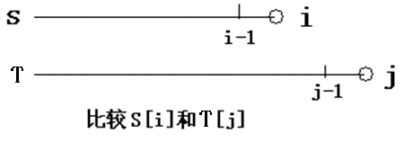
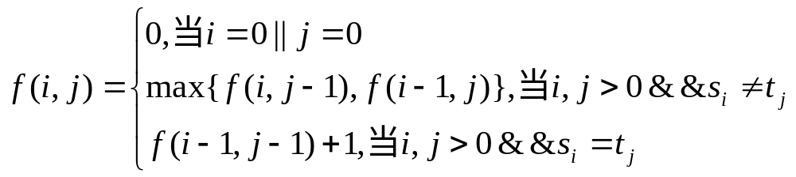
动态规划
设f(i,j)表示S的前i位与T的前j位的最长公共子串长度。则有，
时间复杂度O(n*m)

Slide 19
思考？
给出两个串，求最长公共子串？（KMP算法或者求出所有的字串，再一一比较or使用后缀数）
给定两个字符串，求最小编辑次数使得两个字符串相等，所谓编辑，即删除、插入或修改某个字符。
给出一个串，求最小编辑次数，使得某个串变成回文串？

Slide 20
问题3：01背包问题
有N件物品;
第i件物品W[i]公斤;
第i件物品价值C[i]元;
现有一辆载重M公斤的卡车;
问选取装载哪些物品，使得卡车运送的总价值最大？

Slide 21
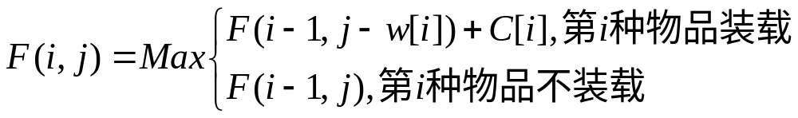
动态规划
可以按每个物品进行规划，同样每种物品有选和不选两种选择
设F(i,j)表示前i件物品载重为j的最大效益，则有
1<=i<=N, 0<=j<=N
初值：F(0,j)=0
F(N,M)即答案
显然时间复杂度为O(NM)

Slide 22
思考？
完全背包问题：即每个物品可取无限次。
多重背包问题：第i种物品可取n[i]次。
带条件背包问题：取某种物品，必须取另外一种物品的限制。
二维背包问题：物品分为两类，每类分别放到一个背包中。
每个物品有个编号，价值最大的前提下，所取物品组成的排列字典序最小。

Slide 23
问题4：石子合并
在一园形操场四周摆放N堆石子(N≤100),现要将石子有次序地合并成一堆.规定每次只能选相临的两堆合并成一堆,并将新的一堆的石子数,记为该次合并的得分。编一程序,由文件读入堆数N及每堆石子数(≤20),
  (1)选择一种合并石子的方案,使得做N-1次合并,得分的总和最少
  (2) 选择一种合并石子的方案,使得做N-1次合并,得分的总和最大
输入数据:
  第一行为石子堆数N;
  第二行为每堆石子数,每两个数之间用一空格分隔.
输出数据 :
  从第1至第N行为得分最小的合并方案. 第N+1行为空行.从N+2到2N+1行是得分最大的合并方案.

Slide 24
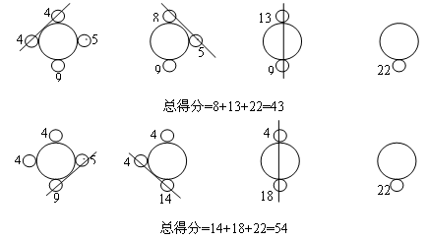
示例

Slide 25
N=5 石子数分别为3 4 6 5 4 2。
用贪心法的合并过程如下： 第一次 3 4 6 5 4 2得分 5 第二次 5 4 6 5 4得分9 第三次 9 6 5 4得分9 第四次 9 6 9得分15 第五次 15 9得分24 第六次24 总分：62 | 然而仔细琢磨后，发现更好的方案： 第一次3 4 6 5 4 2得分 7 第二次7 6 5 4 2得分13 第三次13 5 4 2得分6 第四次13 5 6得分11 第五次 13 11得分24 第六次24 总分：61
显然，贪心法是错误的。

Slide 26
动态规划
用data[i,j]表示将从第i颗石子开始的接下来j颗石子合并所得的分值，
max[i,j]表示将从第i颗石子开始的接下来j颗石子合并可能的最大值，那么：
max[i,j] = max(max[i, k] + max[i + k, j – k] + data[i,k] + data[i+k, j–k]) (2<=k<=j)
max[i,i] = 0
同样的，我们用min[i,j]表示将第从第i颗石子开始的接下来j颗石子合并所得的最小值，可以得到类似的方程：
min[i,j] = min(min[i, k] + min[i + k, j – k] + data[i,k] + data[i+k, j– k]) (0<=k<=j)
min[i,i] = 0
这样，我们完美地解决了这道题。时间复杂度也是O(n³)。

Slide 27
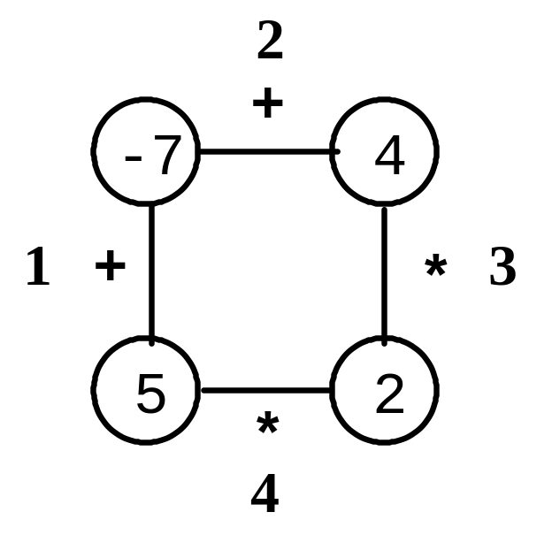
思考题：多边形
多角形是一个单人玩的游戏，开始时有一个N个顶点的多边形。如图，这里N=4。每个顶点有一个整数标记，每条边上有一个“+”号或“*”号。边从1编号到N。
第一步，一条边被拿走；随后各步包括如下：
选择一条边E和连接着E的两个顶点V1和 V2；
得到一个新的顶点，标记为V1与V2通过边E上的运算符运算的结果。
最后，游戏中没有边，游戏的得分为仅剩余的一个顶点的值。

Slide 28
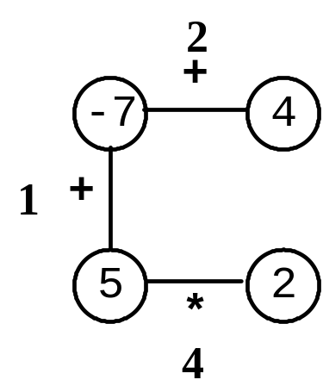
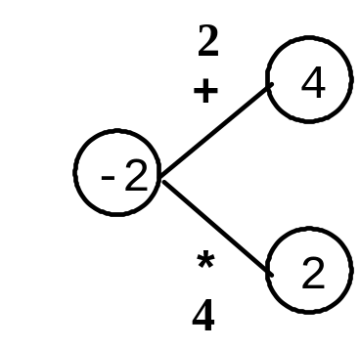
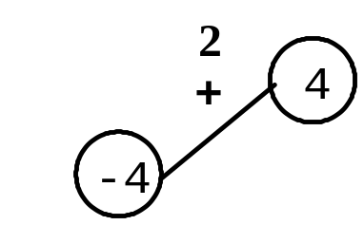
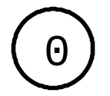
样例
写一个程序，对于给定一个多边形，计算出可能的最高得分，并且列出得到这个分数的过程。

Slide 29
问题5：Robots
在一个n*m的棋盘内，一些格子里有垃圾要拾捡。现在有一个能捡垃圾的机器人从左上格子里出发，每次只能向右或者向下走。每次他到达一个点，就会自动把这个点内的垃圾拾掉。
问：最多能拾多少垃圾。在最多的情况下，有多少种方案？请举出一种方案来。
数据范围:n<=100,m<=100

Slide 30
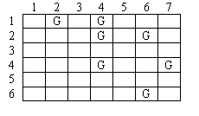
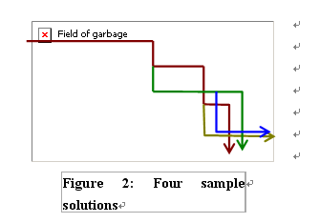
举例
最多能拾5块。有4种方法。

Slide 31
分析：
因为只能向右或者向下走。也就是说不能走回头路。于是考虑动态规划。
设F[i,j]表示从(1,1)点开始走到(i,j)的时候，最多捡了多少垃圾。G[i,j]表示在f[i,j]最大的时候，有多少种方案。C[i,j]=1表示(i,j)点有垃圾。C[i,j]=0表示没有。

Slide 32
状态转移方程
根据(i,j)只能从(i-1,j)或者(i,j-1)走过来。
于是f[i,j]=Max{f[i-1,j],f[i,j-1]}+c[i,j].
g[i,j]=g[i-1,j]*k+g[i,j-1]*L。
如果f[i-1,j]+c[i,j]=f[i,j]，则K=1否则K=0。
如果f[i,j-1]+c[i,j]=f[i,j]，则L=1否则L=0。

Slide 33
思考？
两个机器人同时捡垃圾，如何处理？
三个机器人呢？
若某些垃圾之间有联系，必须同时拾捡？

Slide 34
问题6：加分二叉树
给定一个中序遍历为1,2,3,…,n的二叉树
每个结点有一个权值
定义二叉树的加分规则为：
  左子树的加分× 右子树的加分＋根的分数
  若某个树缺少左子树或右子树，规定缺少的子树加分为1。
构造符合条件的二叉树
  该树加分最大
  输出其前序遍历序列

Slide 35
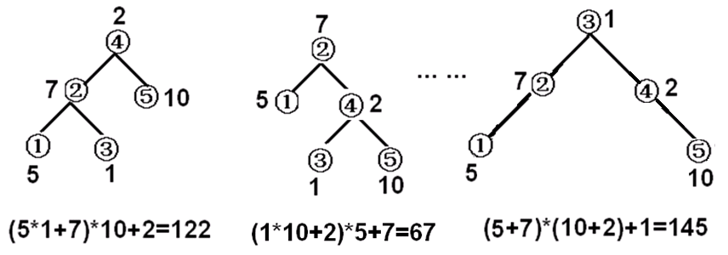
样例
中序遍历为1,2,3,4,5的二叉树有很多，下图是其中的三棵，其中第三棵加分最大，为145.

Slide 36
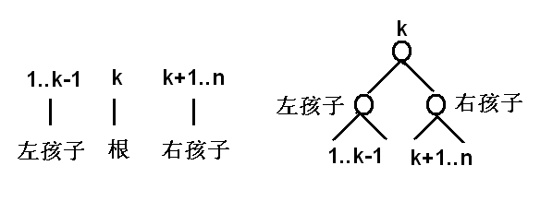
分析
性质：中序遍历是按“左-根-右”方式进行遍历二叉树，因此二叉树左孩子遍历序列一定在根结点的左边，右孩子遍历序列一定在根结点的右边！
因此，假设二叉树的根结点为k，那么中序遍历为1,2,…,n的遍历序列，左孩子序列为1,2,…,k-1，右孩子序列为k+1,k+2,…,n，如下图

Slide 37
动态规划
设f(i,j)中序遍历为i,i+1,…,j的二叉树的最大加分，则有：
f(i,j)=max{f[i,k-1]*f[k+1,j] +d[k]}
显然 f(i,i)=d[i]
答案为f(1,n)
1<=i<=k=<=j<=n
时间复杂度 O(n³)
要构造这个树，只需记录每次的决策值，令b(i,j)=k，表示中序遍历为i,i+1,…,j的二叉树的取最优决策时的根结点为k
最后前序遍历这个树即可。

Slide 38
思考题：选课
大学里实行学分。每门课程都有一定的学分，学生只要选修了这门课并考核通过就能获得相应的学分。学生最后的学分是他选修的各门课的学分的总和。
每个学生都要选择规定数量的课程。其中有些课程可以直接选修，有些课程需要一定的基础知识，必须在选了其它的一些课程的基础上才能选修。例如，《数据结构》必须在选修了《高级语言程序设计》之后才能选修。我们称《高级语言程序设计》是《数据结构》的先修课。每门课的直接先修课最多只有一门。两门课也可能存在相同的先修课。为便于表述每门课都有一个课号，课号依次为1，2，3，……。
每个学生可选课程的总数是给定的。现在请你找出一种选课方案，使得你能得到学分最多，并且必须满足先修课优先的原则。假定课程之间不存在时间上的冲突。

Slide 39
输入
输入文件的第一行包括两个正整数M、N（中间用一个空格隔开）其中M表示待选课程总数（1≤M≤1000)，N表示学生可以选的课程总数（1≤N≤M)。
以下M行每行代表一门课，课号依次为1，2……M。每行有两个数（用一个空格隔开），第一个数为这门课的先修课的课号（若不存在先修课则该项为0），第二个数为这门课的学分。学分是不超过10的正整数。
输出
输出文件第一行只有一个数，即实际所选课程的学分总数。以下N行每行有一个数，表示学生所选课程的课号。

Slide 40
问题7：聚会的快乐
你要组织一个由你公司的人参加的聚会。你希望聚会非常愉快，尽可能多地找些有趣的热闹。但是劝你不要同时邀请某个人和他的上司，因为这可能带来争吵。给定N个人(姓名，他幽默的系数，以及他上司的名字)，编程找到能使幽默系数和最大的若干个人。
【输入】
第一行一个整数N(N<100)。接下来有N行，每一行描述一个人的信息，信息之间用空格隔开。姓名是长度不超过20的字符串，幽默系数是在0到100之间的整数。
【输出】
所邀请的人最大的幽默系数和。

Slide 41
样例
【样例】
party.in party.out
5 8
BART 1 HOMER
HOMER 2 MONTGOMERY
MONTGOMERY 1 NOBODY
LISA 3 HOMER
SMITHERS 4 MONTGOMERY

Slide 42
分析
首先，很显然公司的人员关系构成了一棵树。设f[a]为a参加会议的情况下，以他为根的子树取得的最大幽默值；g[a]为a不参加会议的情况下，以他为根的子树取得的最大幽默值。那么，状态转移方程就是：
f[a]=g[b₁]+g[b₂]+…+g[b_{k}]+1
g[a]=max(f[b₁], g[b₁])+max(f[b₂], g[b₂])+…+max(f[b_{k}], g[b_{k}])
其中b₁, b₂, …, b_{k}为a的子结点。
最后的答案就是max(f[root], g[root])，root是树

Slide 43
思考题：警卫安排
一个有N个区域的树结构上需要安排若干个警卫；
每个区域安排警卫所需要的费用是不同的；
每个区域的警卫都可以望见其相邻的区域，只要一个区域被一个警卫望见或者是安排有警卫，这个区域就是安全的；
任务：在确保所有区域都是安全的情况下，找到安排警卫的最小费用；
0<n<=720；

Slide 44
动态规划的优化
动态规划算法的时间复杂度=
阶段数*每个阶段状态转移的状态数
*每次状态转移的时间
或者:状态总数*每次状态转移的时间
重点:减少每个阶段的状态数，也就是减少了状态总数

Slide 45
问题8：求最长下降序列
给出N个数，若i<j，且Ai>Aj，则Ai和Aj构成了下降序列。
对输入的N个数，求最长下降序列长度。
例如：
389，207，155，300，299，170，158，65
这里最长下降序列长度为：6
序列为：389，300，299，170，158，65

Slide 46
分析
设f(i)表示前i个数的最长不上升序列的长度。
则,
f(i)=max{f(j)+1},其中j<i and a[j]>a[i]
这里0<j<i<=n。
显然时间复杂度为O(n²)。
上述式子的含义：找到i之前的某j，这个数不比第i个数小,对于所有的j取f(j)的最大值。

Slide 47
优化
分析样例
这里找j,是在1~i之间进行寻找，那么我们能否快速查找到我们所要更改的j呢?
要能更改需要两个条件：
  j<i and a[j]>a[i]
  f(j)尽可能大
以上两个条件提示我们后面的值一定要小于等于前面的值。因此我们试着构建一个下降的序列。在这个下降的序列中查找可以更改的f值,使得序列的值尽可能大。
i | 1 | 2 | 3 | 4 | 5 | 6 | 7 | 8
 | 389 | 207 | 155 | 300 | 299 | 170 | 158 | 65
f | 1 | 2 | 3 | 2 | 3 | 4 | 5 | 6

Slide 48
具体过程：
i | 1 | 2 | 3 | 4 | 5 | 6 | 7 | 8
 | 389 | 207 | 155 | 300 | 299 | 170 | 158 | 65
第1次 | 389
第2次 | 389 | 207
第3次 | 389 | 207 | 155
第4次 | 389 | 300 | 155 | （由于207<300<389,因此更新）
第5次 | 389 | 300 | 299 | （由于155<299<300,因此更新）
第6次 | 389 | 300 | 299 | 170
第7次 | 389 | 300 | 299 | 170 | 158
第8次 | 389 | 300 | 299 | 170 | 158 | 65

Slide 49
思考？
有些同学可能会问:
  对于每个f,为什么只保留一个数值呢?
  而对于该序列，为什么要保留较大的值呢？
1. 再回过头来看方程:
f(i)=max{f(j)+1},其中j<i and a[j]>a[i]
该式子表示找前面的一个最大f的符合条件的j,因此只要保存符合条件的最大的j就可以了。
在f值相同的情况下，保留较大的数显然更好。因为后面的数若能跟较小的数构成下降序列也一定能能较大的数构成下降序列，反之则不一定。例如207与300的f=2,但207不能与299构成下降序列，而300则可以。
因为生成的序列为有序序列，因此我们可以采用二分查找的方法很快查找到更新的值，时间复杂度为O(n㏒n)

Slide 50
进一步分析
若给出一个序列，可能有多个最长下降序列，例如： 9，10，8，5，6，4，3，2，1就有4个长度为7的下降序列，分别是：
9，8，5，4，3，2，1
9，8，6，4，3，2，1
10，8，5，4，3，2，1
10，8，6，4，3，2，1
给出N个数的序列，统计有种最长下降序列

Slide 51
分析
设t(i)为前i个数中最长不下降序列的个数,则
t(i)=∑t(j) ｛1<=j<i<=m && bj<bi && f(i)=f(j)+1｝
初始为t(i)=1
当f(i)=n时，将t(i)累加，时间复杂度为O(n²)
举例：
a: 9， 10 ，8，5，6，4，3，2， 1
f: 1 1 2 3 4 4 5 6 7
t: 1 1 2 2 2 4 4 4 4
答案：f=7时，边界为∑t=4

Slide 52
问题9：最大子序和
输入一个长度为ｎ的整数序列（A1,A2,……,An），从中找出一段长度不超过m的连续的子序列，使得这个序列的和最大。
例如：序列 1， -3， 5， 1， -2， 3
当M=4时,S=5+1-2+3=7
当M=2或3时,S=5+1=6
数据范围:
50%的数据N,M<=1000
100%的数据N,M<=20000

Slide 53
一个简化的问题
[序列的最大连续和]
输入一个长度为ｎ的整数序列（A₁,A₂,……,A_{n}），从中找出一段连续的子序列，使得这个序列的和最大。
和原问题相比没有M这个序列长度的限制！

Slide 54
分析
设 F(i)表示以第i个数结尾的最大连续和
以第i个数结尾的最大连续和序列，可能存在两种选择：
情形一：只包含A_{i}
情形二：包含A_{i}和以A_{i-1}结尾的最大连续和序列
状态转移方程如下：
F(i)=max{A_{i} , F(i-1)+A_{i}}
边界：F(1)=A_{1，}Ans=max{F(i)|1<=i<=n}
该算法的时间复杂度为O(n)

Slide 55
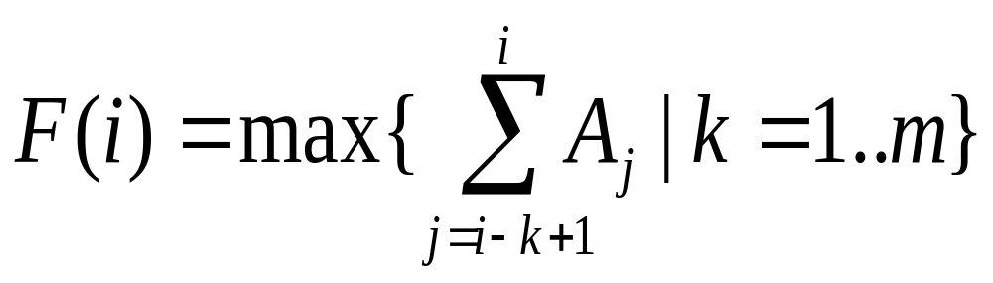
算法一——枚举
设
F(i)为以A_{i}结尾长度不超过M的最大子序和
对于每个F(i)，从1到m枚举k的值，完成A_{j}的累加和取最大值。
该算法的时间复杂度为O(n³)

Slide 56
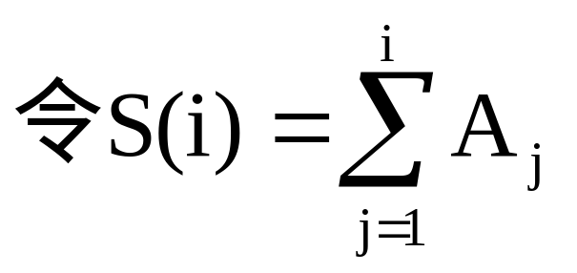

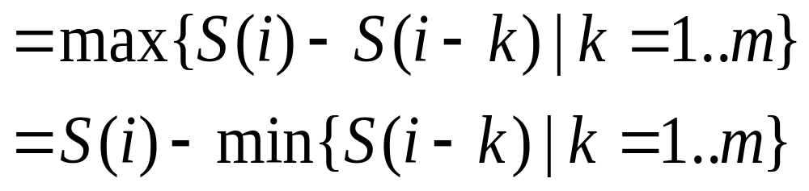
简化方程

Slide 57
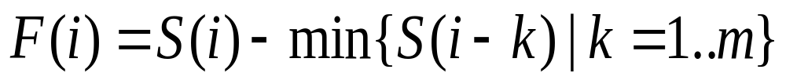
算法二:堆优化
用一个二叉堆来维护S(i-k)，每次求F(i)之前的操作如下：
求F(i-1)时，求min{S(i-m-1), ……,S(i-2)}
求F(i)时， 求min{S(i-m),……,S(i-1)}
☆在堆中删除元素S(i-m-1)，插入元素S(i-1).复杂度O(2log₂n)
☆从堆中取出当前最小值.复杂度O(1)
所以计算的总复杂度为O(nlog₂n)

Slide 58
算法三：队列优化
在算法二中，考虑用队列来维护决策值S(i-k)。每次只需要在队首删掉S(i-m-1)，在队尾添加S(i-1) 。但是取最小值操作还是需要O(n)时间复杂度的扫描。
考察在添加S(i-1)的时候，设现在队尾的元素是S(k)，由于k<i-1，所以S(k)必然比S(i-1)先出队。若此时S(i-1)<=S(k)，则S(k)这个决策永远不会在以后用到，可以将S(k)从队尾删除掉（此时队列的尾部形成了一个类似栈的结构）

Slide 59
队列优化
同理，若队列中两个元素S(i)和S(j)，若i<j且S(i)>=S(j)，则我们可以删掉S(i)（因为S(i)永远不会被用到）。此时的队列中的元素构成了一个单调递增的序列，即：
S₁<S₂<S₃<……<S_{k}

Slide 60
算法三
我们来整理在求F(i)的时候，用队列维护S(i-k)所需要的操作：
☆若当前队首元素S(x)，有x<i-m，则S(x)出队；直到队首元素S(x)有x>=i-m为止。
☆若当前队尾元素S(k)>=S(i-1)，则S(k)出队；直到S(k)<S(i-1)为止。
☆在队尾插入S(i-1)
☆取出队列中的最小值，即队首元素。

Slide 61
算法三
由于对于求每个F(i)的时候，进队和出队的元素不止一个。
但是我们可以通过分摊分析得知，每一个元素S(i)只进队一次、出队一次，所以队列维护的时间复杂度是O(n)。而每次求F(i)的时候取最小值操作的复杂度是O(1)，所以这一步的总复杂度也是O(n)。
综上所述，该算法的总复杂度是O(n)

Slide 62
问题10：理想收入问题
理想收入是指在股票交易中，以1元为本金可能获得的最高收入，并且在理想收入中允许有非整数股票买卖。
已知股票在第i天每股价格是V[i]元，1≤i≤M，求M天后的理想收入。

Slide 63
方法一
设F[i]表示在第i天收盘时能达到的最高收入，则有F[i]的递推关系式：
公式含义：在第i天收盘时能达到的最高的收入，是将第j天收盘后的收入，全部用于买入第k天的股票，再在第i天将所持的股票全部卖出所得的收入。
时间复杂度是O(M³)。

Slide 64
方法二
设P[i]表示前i天能获得的最多股票数，则可列出状态转移方程：
设Q[i]表示前i天能达到的最大收入，则可列出状态转移方程：
时间复杂度是O(M²)。

Slide 65
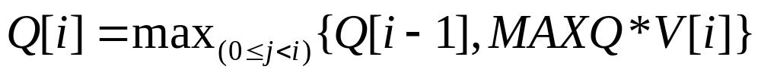
方法三
分析：上述公式的含义是当0<=j<i 时,求Q[i-1]和Q[j]*v[i]/v[j]的最大值
对于0<=j<i，要求Q[i],实际上Q[1]…Q[i-1]都已经求出，因此我们只要搞一个变量保存Q[j]/V[j] 的最大值即可，记为MaxQ.
这样，公式可以写成
对每次求出的Q[i],都更新MaxQ,时间复杂度为O(M)

Slide 66
问题11：青蛙过河
在河上有一座独木桥，一只青蛙想沿着独木桥从河的一侧跳到另一侧。在桥上有一些石子，青蛙很讨厌踩在这些石子上。由于桥的长度和青蛙一次跳过的距离都是正整数，我们可以把独木桥上青蛙可能到达的点看成数轴上的一串整点：0，1，……，L（其中L是桥的长度）。坐标为0的点表示桥的起点，坐标为L的点表示桥的终点。青蛙从桥的起点开始，不停的向终点方向跳跃。一次跳跃的距离是S到T之间的任意正整数（包括S,T）。当青蛙跳到或跳过坐标为L的点时，就算青蛙已经跳出了独木桥。
题目给出独木桥的长度L，青蛙跳跃的距离范围S,T，桥上石子的位置。你的任务是确定青蛙要想过河，最少需要踩到的石子数。

Slide 67
【输入文件】
输入文件river.in的第一行有一个正整数L（1 <= L <= 10⁹），表示独木桥的长度。第二行有三个正整数S，T，M，分别表示青蛙一次跳跃的最小距离，最大距离，及桥上石子的个数，其中1 <= S <= T <= 10，1 <= M <= 100。第三行有M个不同的正整数分别表示这M个石子在数轴上的位置（数据保证桥的起点和终点处没有石子）。所有相邻的整数之间用一个空格隔开。
【输出文件】
输出文件river.out只包括一个整数，表示青蛙过河最少需要踩到的石子数。
【样例输入】
  10
  2 3 5
  2 3 5 6 7
【样例输出】
  2
【数据规模】
  对于30%的数据，L <= 10000；
  对于全部的数据，L <= 10⁹。

Slide 68
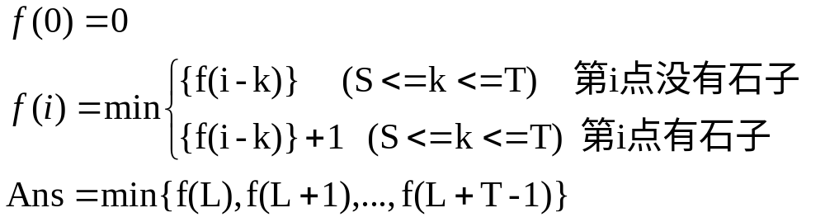
分析
由于不能往回跳，很容易想到用动态规划解决这个题目。
设f(i)表示跳到第i个点需要踩到的最少石子数，则很容易写出动态规划的状态转移方程:
时间复杂度是O(L*(T-S))，但本题的L高达10⁹，根本无法承受!

Slide 69
进一步分析
我们先来考虑这样一个问题：长度为k的一段没有石子的独木桥，判断是否存在一种跳法从一端正好跳到另一端。
若S<T，事实上对于某个可跳步长区间[S,T]，必然存在一个MaxK使得任何k>=MaxK，都可以从一端正好跳到另一端。
题设中1<=S<=T<=10，经过简单推导或者程序验证就可以发现，取MaxK=100就能满足所有区间。

Slide 70
于是我们可以分两种情况讨论：
1. S=T时：
这时候由于每一步只能按固定步长跳，所以若第i个位置上有石子并且i mod S=0那么这个石子就一定要被踩到。这是我们只需要统计石子的位置中哪些是S的倍数即可。复杂度O(M)
2. S<T时：
首先我们作如下处理：若存在某两个相邻石子之间的空白区域长度>MaxK+2*T，我们就将这段区域缩短成长度为MaxK+2*T。可以证明处理之后的最优值和原先的最优值相同。
a
b
如上图所示，白色点表示连续的一长段长度大于MaxK+2*T的空地，黑色点表示石子。设原先的最优解中，白色段的第一个被跳到的位置a，最后一个被跳到的位置是b，则在做压缩处理之后，a和b的距离仍然大于MaxK，由上面的结论可知，必存在一种跳法从a正好跳到b，而且不经过任何石子。

Slide 71
所以原来的最优解必然在处理之后的最优解解集中。
经过这样的压缩处理，独木桥的长度L’最多为(M+1)*(MaxK+2*T)+M，大约12000左右。压缩之后再用先前的动态规划求解，复杂度就简化成了O(L’*(T-S))，已经可以在时限内出解了。
这样本题就得到了解决。

